Slide 1
ÜNİTE 5 : BÖLÜM YAĞLAR

Slide 2
3 Temel fonksiyonu vardır:
1. ENERJİ: Yağlar insan ve hayvanların başlıca enerji kaynağıdırlar. Genelde vücutta depo enerji şeklinde bulunurlar. Yağlar gram başına 9 kalori enerji sağlarlar. 2.DÜZENLEME:Yağlar bir takım reaksiyonlara girerek vücutta çok sayıda düzenleyici rol alırlar. Buna örnek olarak hormonlar verilebilir. Testosteron ve östrojen gibi bazı hormonlar yağ ve kolesterolden üretilir. 3.YAPI:Yağlar yapı bakımından vücutta farklı şekillerde bulunurlar bazı organların dışını saran yağ dokusu bunları korumakta ve darbelere karşı tampon görevi görmektedir. Yağlar, hücre zarının yapısında bulunan çok önemli bir bileşendir.

Slide 3
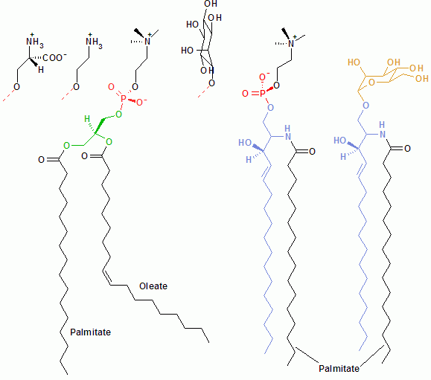
Lipidler, ya gerçekten ya da potansiyel olarak yağ asitleri ile ilişkileri olan heterojen bir grup bileşiktir.

Slide 5
Lipidlerin sınıflandırılmaları

Slide 6
Yağ aldehitleri ve keton cisimleri lipid türevleridirler
İzopren türevi bileşikler olan karotenoidler ve steroidler lipidlerle ilgili maddelerdir
Trigliserid, kolesterol ve fosfolipidlerin değişik oranlarda protein ile kombinasyonu sonucu oluşan moleküler agregatlar lipoproteinlerdir. Lipoproteinler suda çözünürler ve lipidler böylece kanda taşınabilirler

Slide 7
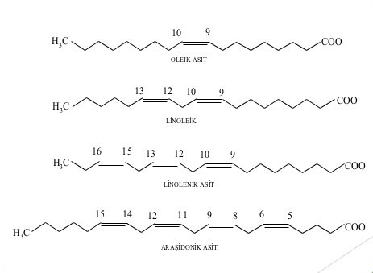
YAĞ ASİTLERİ
Yağ asitleri, hidrokarbon zincirli monokarboksilik organik asitlerdir; yapılarında, 4-36 karbonlu hidrokarbon zincirinin ucunda karboksil grubu bulunur

Slide 8
Yağ asitlerinin sınıflandırılmaları: -Doymuş (satüre) yağ asitleri
-Doymamış (ansatüre) yağ asitleri

Slide 9
DOYMUŞ (SATÜRE) YAĞ ASİTLERİ
Doymuş (satüre) yağ asitleri, hidrokarbon zincirleri çift bağ içermeyen ve dallanmamış olan yağ asitleridirler
En basit doymuş yağ asidi, 2 karbona sahip asetik asittir
CH₃COOH

Slide 10
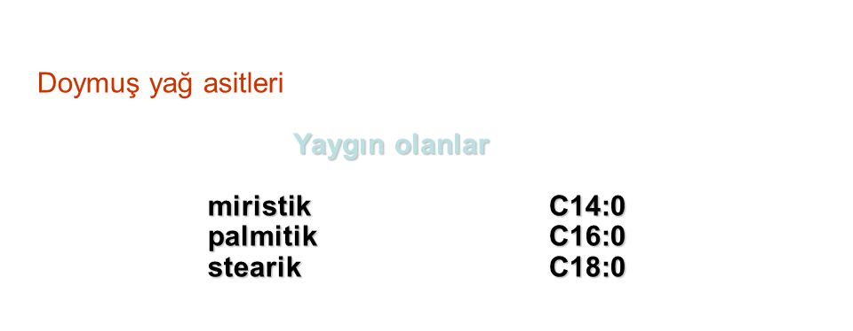
Hayvansal yağlarda en çok bulunan doymuş yağ asitleri, 16 karbonlu palmitik asit ile 18 karbonlu stearik asittir

Slide 11
DOYMAMIŞ(ANSATÜRE) YAĞ ASİTLERİ
Doymamış (ansatüre) yağ asitleri, hidrokarbon zincirinde bir veya daha fazla çift bağ içeren yağ asitleridirler.
Doymamış yağ asitleri oda sıcaklığında genellikle sıvıdırlar, suda çözünmezler, uçucu değillerdir.

Slide 12
Hayvansal yağlarda en çok bulunan doymamış yağ asitleri, palmitoleik asit, oleik asit, linoleik asit, araşidonik asittir
Hayvanlarda depo yağlarını çoğunlukla palmitik ve oleik asitler oluşturur; daha az olarak da stearik asit bulunur

Slide 13
Linoleik asit, linolenik asit ve araşidonik asit, insanlar için esansiyeldirler yani vücutta sentez edilmezler; besinlerle dışarıdan alınmaları gerekir
Linoleik asit, mısır yağı, yer fıstığı, pamuk yağı ve soya fasülyesi yağı gibi tohum yağlarında bulunur
Linolenik asit, ayrıca keten tohumu yağında bulunur
Araşidonik asit, yer fıstığı yağında daha fazla miktarda vardır

Slide 14
ESANSİYEL YAĞLAR VE SAĞLIĞA OLAN ETKİSİ
Yağların vücutta çok önemli iki görevi vardır: 1.HÜCRE ZARININ YAPISI Hücre zarında yağ asitleri iki katman halinde bulunurlar. Esansiyel yağlar bu katmanların bileşeni olup hücre zarının akıcı ve elastik bir yapıya sahip olmasını ve dışarıya karşı bir bariyer oluşturmasını sağlar. 2.PROSTAGLANDİN OLUŞUMU Esansiyel yağlar prostaglandin denilen ve vücudun bazı bölgelerinde (kan damarları ve uterus) hormon gibi davranan bir maddeye çevrilebilirler. Örneğin; menstrüasyon (regl) döneminde kan pıhtısı oluşumuna ve uterusun kasılmasına yardımcı olurlar. ESANSİYEL YAĞ ASİTLERİNİN YETERSİZ ALIMI Günlük esansiyel yağ asidi ihtiyacımız çok az miktardadır. Diyetimizde çok miktarda bitkisel yağ bulunduğu için linoleik asidin eksikliği görülmez. Ancak omega-3 yağ asidi yeteri kadar kullanılmamaktadır. Bu durum genç yaşlarda bir sorun oluşturmasa da ileri yaşlarda bazı rahatsızlıklara neden olabilmektedir. Esansiyel yağ asidi yetersizliğinde büyüme sorunu ve derinin pul pul dökülmesi gibi belirtiler görülür.

Slide 15
İŞLENMİŞ VE ALTERNATİF YAĞLAR
Trigliseritin yapısına dönersek ; yağ asitleri trigliseritlerin yapısında bulunurlar ancak gıdalarda serbest halde bulunmazlar. Bir trigliseritteki tüm yağ asitleri aynı değildir. Eğer bir yağda bulunan yağ asitlerinin çoğunluğu doymuş ise, ona ‘’doymuş yağ’’ denir. Yağ asitlerinin çoğunluğu doymamış ise ona ‘’doymamış yağ’’ denir. YAĞLARIN GIDA OLARAK ÜRETİMİ Gıdalarda ki yağın uzun süre hava ile temas etmesiyle açığa çıkan serbest radikaller gıdanın tadını ve görünüşünü değiştirirler ve yağın bozulmasına neden olurlar. Bu oluşan kötü tada ransit tat denir. Gıda üreticileri ürünlerinin hem ucuz bitkisel kaynaklı yağlardan üretilmesini hem de ransit tada sahip olmamasını isterler. Bu neden hidrojenasyon tekniği geliştirilmiştir. Hidrejenerasyonla doymamış yağların C=C bağları hidrojenle doyurularak yağların doymuş olması sağlanır.

Slide 16
Hidrojenerasyon işlemi doymamış yağ asidini doymuş hale çevrilmesidir. Bu yöntemde hidrojen gazı , mısır özü yağı ve pamuk yağı gibi bir bitkisel yağın bulunduğu tankın içinde bir katalizör varlığında kaynatılarak C=C bağları çkatı forma geçer. Bazı gıda ürün etiketlerinin üzerinde kısmen hidrojenize edilmiştir ibaresi göze çarpar bunun anlamı bitkisel yağın kısmen hidrojene edildiği yani doymamış yağ asitlerinin özülür. C=C bağına hidrojen eklenerek yağ doymuş hale getirilir. Böylece sıvı formdan bir kısmının doymuş hale getirildiğidir. Hidrojenasyon işlemi ile orijinal bitkisel yağda bir çok önemli değişiklikler meydana gelir: -Yağ daha stabil hale gelir ve raf ömrü uzar. Böylece oda sıcaklığında depolanabilir. -Yağ sıvı formundan katı formuna geçer. -Doymamış yağ asitleri doymuş hale gelir. -Linoleik veya linolenik gibi esansiyel yağlar hidrojenizasyon işlemine maruz kaldığı için artık esansiyel yağ kaynakları değildirler. -Hidrojenasyon işlemi trans yağ asidi adı verilen yeni bir yağ asidi türünüde üretir.

Slide 17
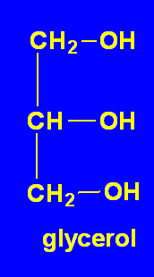
GLİSEROL (GLİSERİN)
Gliserol, tatlı, kıvamlı, sıvı karakterde, üç değerli bir alkoldür.

Slide 18
NÖTRAL YAĞLAR (TRİGLİSERİDLER, TRİAÇİLGLİSEROLLER, YAĞLAR)
Gerek hayvansal yağlar gerekse bitkisel yağlar, yağ asitlerinin gliserin (gliserol) ile oluşturdukları oldukça kompleks esterlerdir; bu esterlere gliserid adı verilir
Gliserinin bir alkol grubu bir molekül yağ asidi ile esterleşirse monogliserid meydana gelir
Gliserinin iki alkol grubu iki molekül yağ asidi ile esterleşirse digliserid meydana gelir
Gliserinin üç alkol grubu da üç yağ asidi ile esterleşirse trigliserid meydana gelir

Slide 19
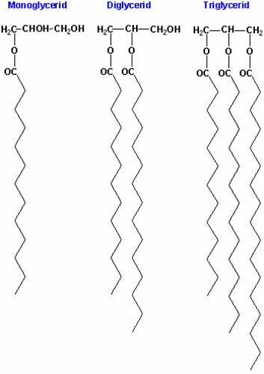

Slide 20
Bitkisel yağlar, süt ürünleri ve hayvansal yağ gibi doğal yağların çoğu, basit ve karışık yağların kompleks karışımlarıdırlar. Bunlar, zincir uzunluğu ve doygunluk dereceleri farklı çeşitli yağ asitleri içerirler

Slide 21
TRİGLİSERİDLERİN KİMYASAL ÖZELLİKLERİ
-Yağlar, ya yüksek basınç altında su ile, ya da normal basınç altında asitlerle kaynatılarak ya da lipaz gibi belirli enzimlerin katalitik etkisiyle hidrolize olurlar; gliserol ve yağ asitlerine parçalanırlar

Slide 22
-Yağlar, kuvvetli bazlarla kaynatılırlarsa, sabunlar ve gliserine ayrılırlar

Slide 23
-Yağlardaki yağ asitlerinin doymamış bağları hidrojen ile doyurulabilir ve böylece doymuş yağlar meydana gelir

Slide 24
-Yağlardaki yağ asitlerinin doymamış bağlarına, klor, brom, iyot gibi halojenler katılabilir
100 gram yağ tarafından absorbe edilen gram cinsinden iyot miktarına iyot sayısı denir

Slide 25
-Yağlardaki yağ asitlerinin doymamış bağları, çeşitli oksidan etkenlerle, çeşitli bileşikleri oluşturmak üzere okside olurlar
-Yağlar, hava, ışık, rutubet, ısı ve bakteri etkisiyle kendilerine özgü koku ve tatlarını kaybederek acılaşırlar. Yağların acılaşması, çeşitli oksidasyon olaylarından ileri gelebilir. Oksijenin ortadan kaldırılması veya kinon, fenol, bilirubin, vitamin E gibi antioksidanların eklenmesi yağlarda oksidasyondan ileri gelen acılaşmayı geciktirir

Slide 26
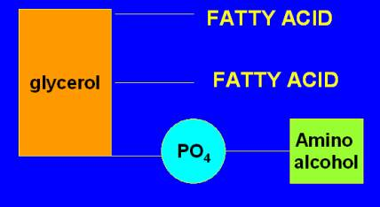
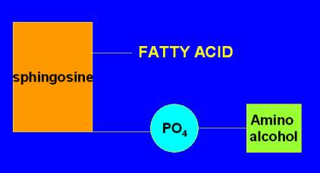
FOSFOLİPİDLER
Fosfolipidler, fosfat içeren lipidlerdir; fosfatidler olarak da bilinirler.

Slide 27
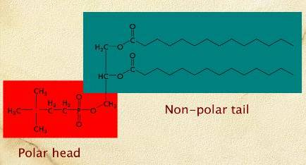
Fosfogliseridler, fosfatidik asit türevleridirler. Fosfogliseridlerin molekül yapısında gliserolün α-karbonunda doymuş yağ asidi, β-karbonunda doymamış yağ asidi, α'-karbonunda fosfat ve fosfogliseridin türüne göre değişen bir grup içerirler

Slide 28
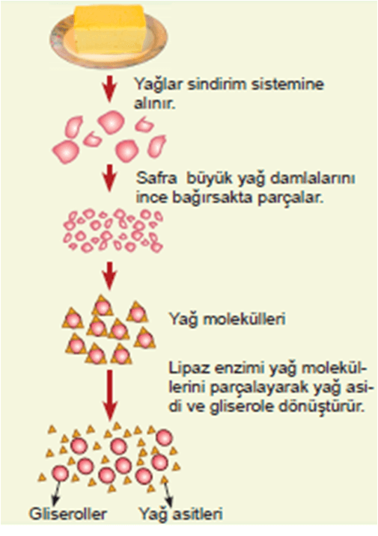
YAĞIN SİNDİRİMİ
Yağın kimyasal sindirimi ince bağırsaklarda başlar. Yağ suda çözünebilir hale getirildikten sonra sindirilir. Yağlar yani trigliseritler ince bağırsakta safra ile karşılaşırlar. Gıdanın duedonuma geçmesi ile safra kesesi kasılır ve içindeki safra duodenuma geçerek gıda ile karışır. Safrada ki safra tuzları yüzey gerilimini düşüren güçlü deterjanlardır ve yağların iyi bir şekilde emülsifiye edilmesini sağlarlar.
Pankreas salgısı olan lipaz, yağların sindirimi açısından önemlidir. Yağların kimyasal sindirimi lipaz enzimi ile başlar. Lipaz, yağ asitlerini trigliseritlerden ayırarak monogliseritlerin ve serbest radikallerin oluşumunu sağlar.

Slide 29
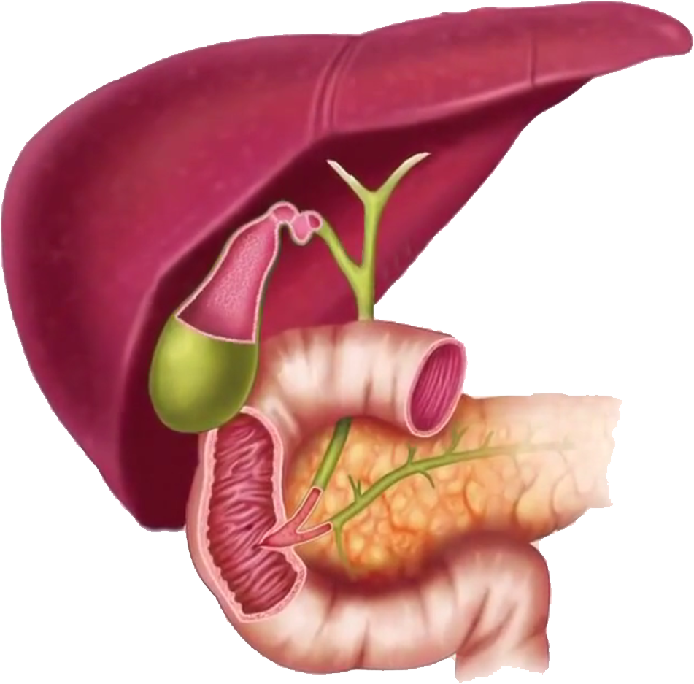
Saf.
Kol.
Kol.
Yağ

Slide 30
YAĞIN EMİLİMİ
İnce bağırsakta oluşan miseller emilebilmeleri için bağırsak yüzeyine doğru hareket ederler. Yağ asitleri ve monogliseritler kan dolaşımına girmeden önce ince bağırsağın iç duvarında tekrar trigliseritlere dönüşürler. Trigliseritler kana geçmeden önce suda çözünür hale gelirler.
Trigliseritlerin dış kısmında bir protein kılıfı oluşturulur. Böylece proteinlerin suda çözünebilme özelliklerinden dolayı yağlar kan dolaşımına kolaylıkla geçebilir. Oluşan bu yağ+protein bileşiklerine şilomikron denir. Şilomikronlar kan dolaşımına girerek trigliseritlerin hücrelere taşınmasını sağlar. Şilomikronlar yağın kan dolaşımındaki taşınma biçimi olan lipoproteinlerin bir formudur.

Slide 31
YAĞIN TAŞINMASI
Şilomikronlar trigliseritlerin hücrelere ulaştırmak için ince bağırsak duvarından kan dolaşımına geçer. Şilomikronlar bir tür lipoprotein olup yağın kan dolaşımı boyunca taşınmasını sağlar.
Trigliseritler anında enerji kaynağı olarak kullanılabililer. Şayet hareket etmiyorsanız şilomikronlar, büyük ihtimalle yağ hücrelerinde duracak ve enerji kaynağı olarak burada depolanacaktır.
Bir süre sonra şilomikronlar trigliserit taşımaktan yorulacak ve karaciğere yönelecektir. Karaciğer; trigliserit, protein ve karbonhidrat fazlalığından tekrar yağları oluşturmakta ve onları bir arada değerlendirmektedir. Bu oluşan trigliseritler yeni bir protein ile karaciğerden tekrar dolaşıma alınır. Bu yeni tip lipoproteine Çok Düşük Yoğunluklun Lipoprotein (VLDL) denir. VLDL lipoproteinlerin diğer bir çeşiti olup tıpkı şilomikronda olduğu gibi trigliseritleri hücrelere taşımada görevlidir.
Lipoproteinlerde gerçekleştirilen bu karmaşık taşımanın nedeni yağın kanda çözünemiyor olmasıdır.

Slide 32
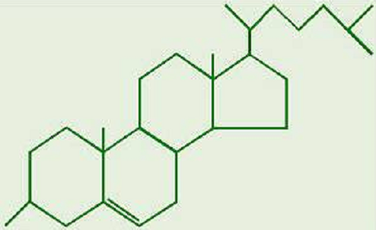
STEROİDLER
Steroidler, izoprenoid lipidler sınıfından, hayvansal ve bitkisel dokularda çok yaygın olarak bulunan maddelerdir

Slide 33
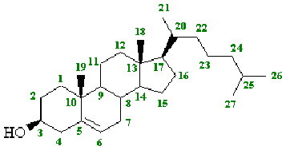
KOLESTEROL (KOLESTERİN)
Kolesterol, hayvansal kökenli bir steroiddir, ilk kez 1775 yılında insan safra taşından izole edilmiştir, insan safrasında bol miktarda bulunur

Slide 34
KOLESTEROLÜN ÖZELLİKLERİ
-Kolesterol beyaz kristalli, tatsız ve kokusuz bir maddedir
-Kolesterol, organik çözücülerde, sıcak alkolde, sıvı ve katı yağlarda çözünür
-Kolesterolün elektrik iletkenliği çok azdır
-Kolesterol molekülünde 3 nolu karbondaki hidroksil grubu, yağ asitleriyle esterleşir ve kolesterol esterlerini oluşturur.
-Kolesterolün renk reaksiyonu verici özellikleri vardır

Slide 35
KOLESTEROLÜN BİYOFONKSİYONLARI
-Kolesterol, impulsların oluştuğu ve taşındığı beyin ve sinir sisteminde yalıtıcılık görevi görür
-Kolesterol, insan ve hayvanlarda hücre membranları ve subsellüler partiküllerin yapısal elemanlarındandır
-Kolesterol, hayvansal dokularda en çok beyin, sinir dokusu, adrenal bezler, ve yumurta sarısında hem serbest halde hem de esterleşmiş halde bulunur

Slide 36
-Kolesterol, antihemolitik etkiye sahiptir
-Serbest kolesterol, mikrozomlardaki bazı enzimlerin regülasyonuna katkıda bulunur
-Kolesterol oksitlenir ve konjuge çift bağ içerirse deride bulunan 7-dehidroksikolesterol meydana gelir; 7-dehidroksikolesterol de UV ışığa maruz kalırsa kolekalsiferol (vitamin D₃) oluşur
-Kolesterol, steroid hormonların ve safra asitlerinin de ön maddesidir

Slide 37
KOLESTEROLÜN TAŞINMASI
Kolesterol bir çeşit yağ olduğu için suda ve kanda çözünmez. Bu nedenle vücutta dolaşabilmesi için proteinlere bağlı olması gerekmektedir. Kanda kolesterol Lipoproteinlerle taşınmakta olup bu sayede hücrelere ulaşabilmekte ve görevini yerine getirmektedir. Koleterol içeren bir gıda tüketildiğinde ince bağırsak duvarında mevcut miseller tarafından yağ ile birlikte emilir ve şilomikronlarla yolculuğuna başlar. Aslında kendisi bir çeşit lipoprotein olan şilomikron üç parçadan oluşur. Bunlar sırasıyla; trigliserit ve protein örtüsüdür. Şilomikronlar trigiliseritleri yağ ve kas hücrelerine taşırlar ancak kolesterol taşınmaz. Taşınım karaciğerde sonlanır. Karaciğerde bulunan kolesterol ve trigliseritler bu defa çok düşük yoğunluklu lipoprotein (VLDL) ile tekrar yola çıkarılır. VLDL’nin görevide yine trigliseritlerin yağ ve kas hücrelerine taşımaktadır. Bunu yaparken kolesterol protein içinde kalmaya devam eder. Protein içindeki kolesterol karaciğere tekrar geri döner. Bu defa karaciğerde yeni bir protein yola çıkmaya hazırlanmaktadır. Bu da düşük yoğunluklu lipoprotein(LDL)’dir. Şilomikronlarla ve VLDL ile kıyaslandığında yine farklı oranlarda trigliserit, kolesterol ve protein içermektedir.

Slide 38
Şilomikronlarla ve VLDL ile kıyaslandığında yine farklı oranlarda trigliserit, kolesterol ve protein içermektedir. LDL fraksiyonunun şilomikronlardan ve VLDL’lerden farkı dolaşıma katılmasıdır. LDL kolesterolü hücrelere kadar taşırlar. LDL hücre yüzeyindeki reseptörlere sinyal göndererek o hücre içine kolesterol bırakıp bırakmamaya karar verir. Normal fonksiyonların yürütülebilmesi için her hücrenin kolesterole ihtiyacı vardır. LDL’nin ‘kötü’ kolesterol olduğunu biliyoruz.
Yağ ve kolesterolün taşınması ile ilgili diğer bir lipoprotein fraksiyonuda Yüksek Yoğunluklu Lipoproteindir(HDL). HDL fraksiyonu yine trigliserit,kolesterol ve proteinden oluşur. Ancak bu lipoprotein fraksiyonunda daha fazla oranda protein bulunmaktadır. Bu nedenle yoğunluğu daha fazladır. HDL’de diğer lipoprotein fraksiyonları karaciğerde üretilir ve çok özel bir göreve sahiptir. Bunun görevi etrafa saçılan kolesterolleri toplamaktır. Bu nedenle çöp toplayıcı ismi verilmiştir. HDL diğer lipoprotein fraksiyonlarının taşırken kana bıraktığı veya ölü hücrelerden gelen serbest kolesterolleri toplayarak karaciğere geri taşır. Kolesterol karaciğerde safra oluşumunda kullanılır. HDL kolesterolü LDL’de olduğu gibi hücrelere taşımamaktadır. Bu nedenle HDL ile taşınan kolesterole zararsız kolesterol denilmektedir.

Slide 39
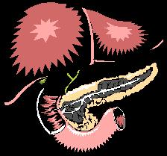
SAFRA ASİTLERİ
Safra asitleri, 24 karbonlu steroidlerdir; kolanik asidin oksi türevleridirler. Safra asitleri, yapılarındaki steran halkasında bir veya daha fazla hidroksil grubu ve 5 karbonlu yan zincirlerinde bir karboksil grubu içerirler

Slide 40
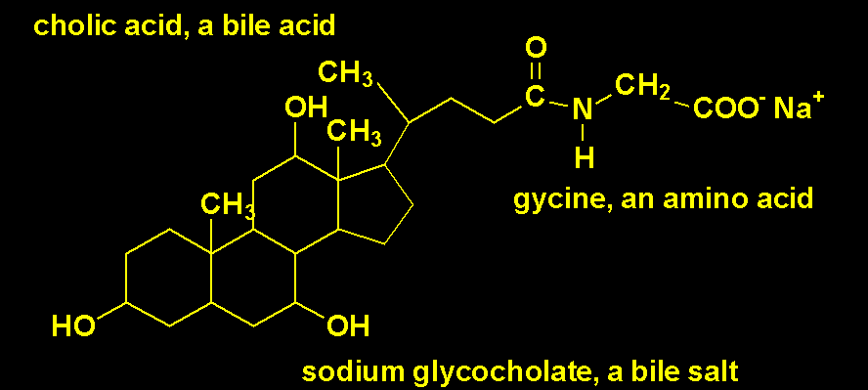
Safra asitleri, insan safrasında serbest halde bulunmazlar; ya glisin konjugelerinin ya da bir sistein türevi olan taurin konjugelerinin sodyum tuzları şeklinde bulunurlar

Slide 41
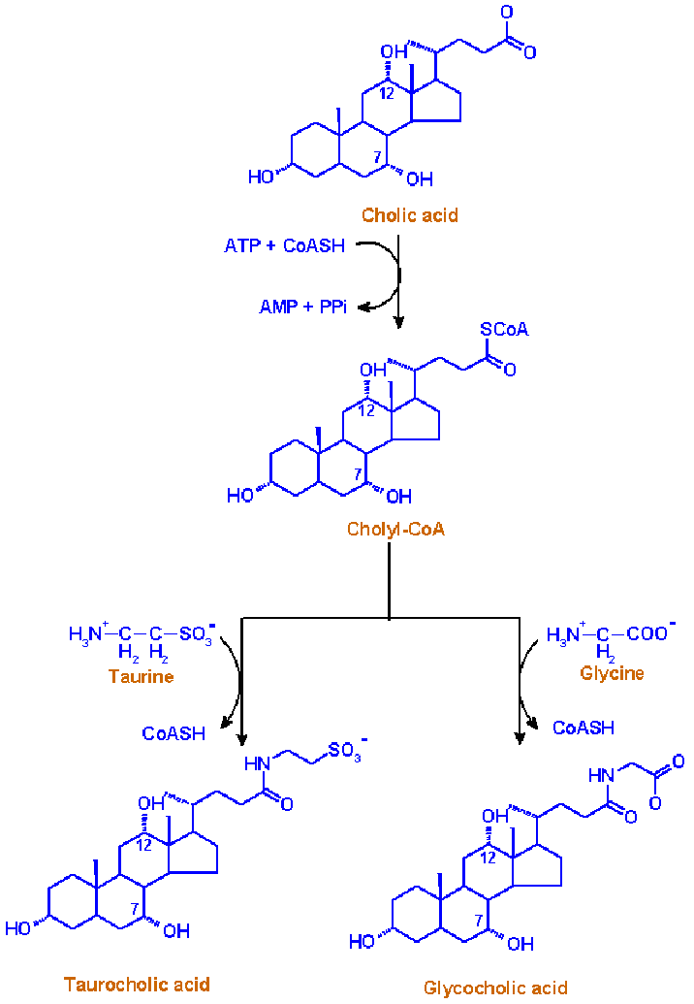
Safra asitleri insan safrasında glisin konjugelerinin ya da taurin konjugelerinin sodyum tuzları şeklinde bulunduklarından sıklıkla safra asitleri yerine safra tuzlarından sözedilir

Slide 42
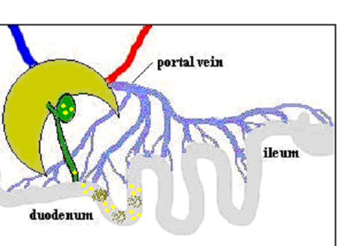
İnce bağırsaktaki safra asitlerinin %90’ı ileumdan emilerek portal dolaşım yoluyla karaciğere gelirler ve safra ile tekrar ince bağırsağa atılırlar. Safra asitlerinin ince bağırsağa atıldıktan sonra emilerek karaciğere dönmeleri ve tekrar ince bağırsağa atılmaları, enterohepatik dolanım olarak tanımlanır. Yeniden emilemeyen safra tuzları veya onların türevleri feçes içinde dışarı atılırlar ki koprosterin, feçeste bulunan başlıca nötr steroiddir

Slide 43
SAFRA ASİTLERİNİN ÖZELLİKLERİ
-Safra asitleri, apolar yapılara apolar moleküller arası kuvvetlerle bağlanırlar ve yüzey gerilimini azaltırlar. Bu nedenle suda çözünmeyen lipidlerin emülsiyonlaşmasını, böylece enzimlerin bağırsak lümenindeki lipidlere daha iyi etki yapmalarını sağlarlar
-Safra asitleri, mukozaları tahriş ederler
-Litokolik asit intramuskuler uygulandığında lokal iltihap oluşturur

Slide 44
SAFRA ASİTLERİNİN BİYOFONKSİYONLARI
-Safra asitleri, safra içindeki kolesterolün çökmesini önlerler. Safrada kolesterolün maksimal çözünebildiği noktada kolesterol/safra asidi oranı 5/80 kadardır
-Safra asitleri, intestinal motiliteyi artırırlar
-Safra asitleri, yüzey gerilimini azaltıcı etkileriyle emülsiyonlaşmayı kolaylaştırırlar; hem yağların hem yağda çözünen vitaminlerin 0,3-1μ çapında emülsiyon veya 16-20Aº çapında miseller halinde emilmelerini sağlarlar

